Slide 1

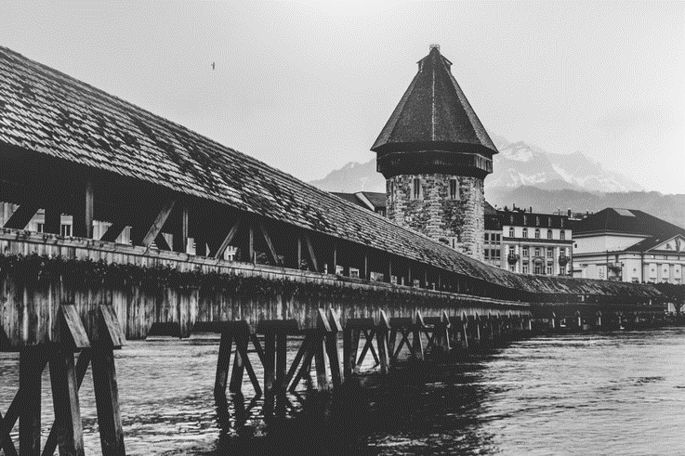
萧红：她的痛苦与希望

Slide 2

组长 包煜
组员
张策
王顺雷
何俊泽
王未
王东宇

Slide 3
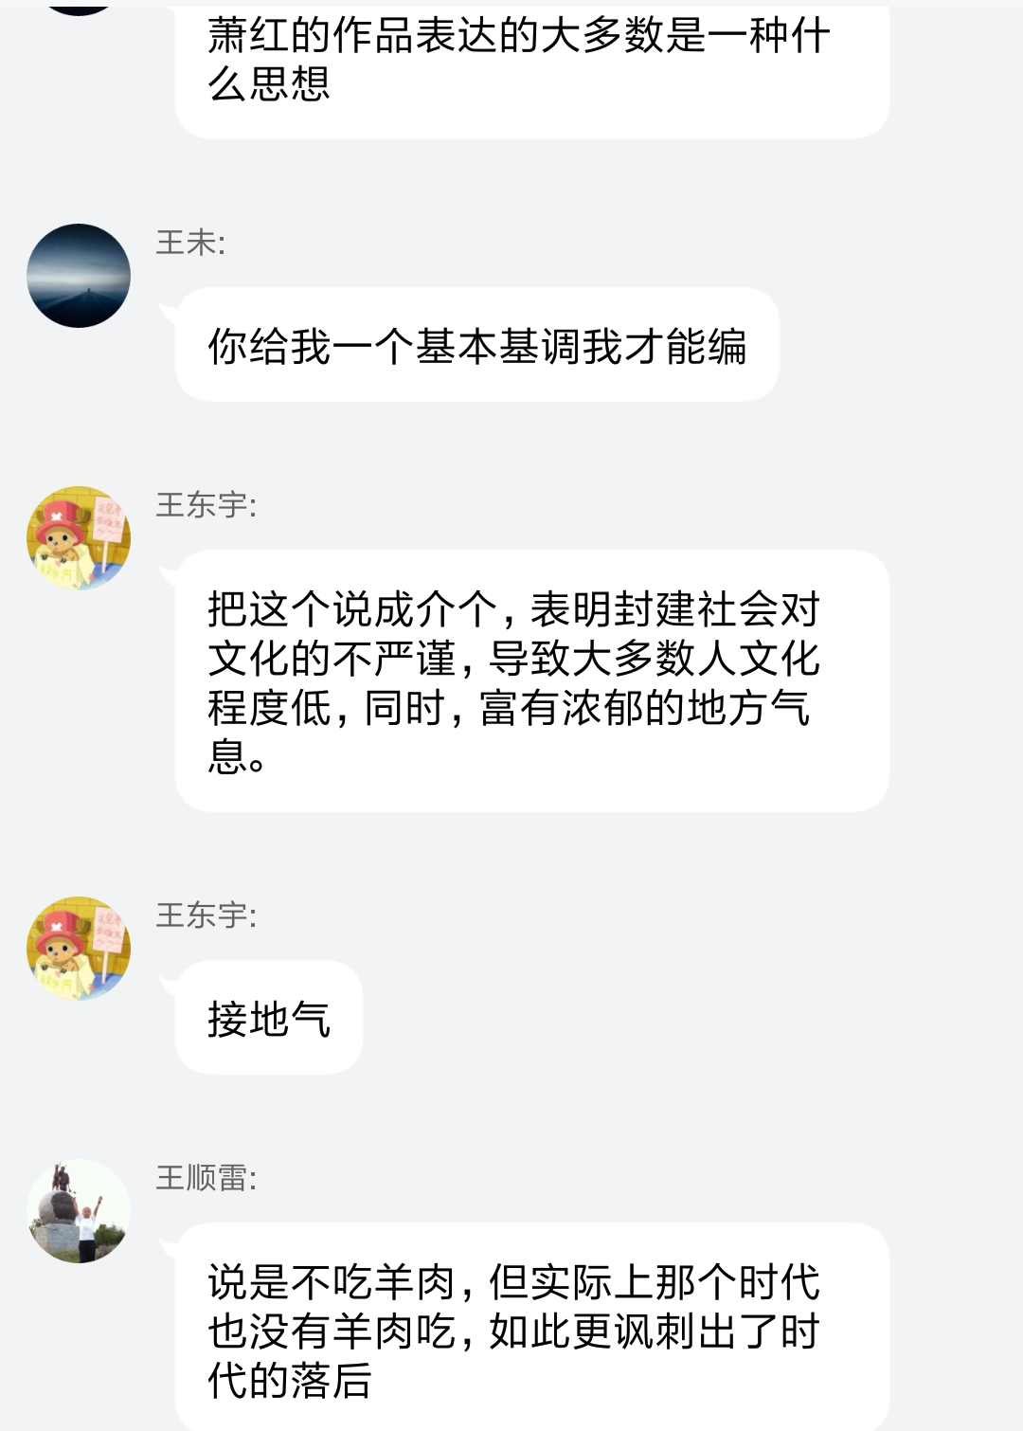
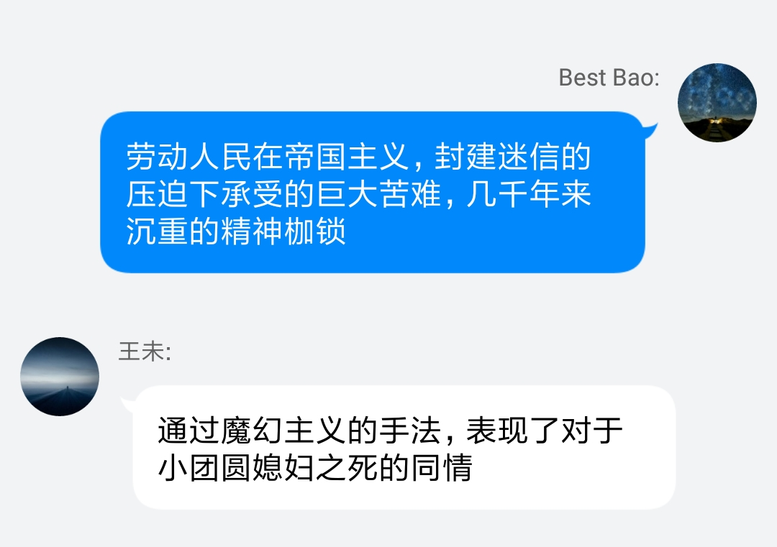
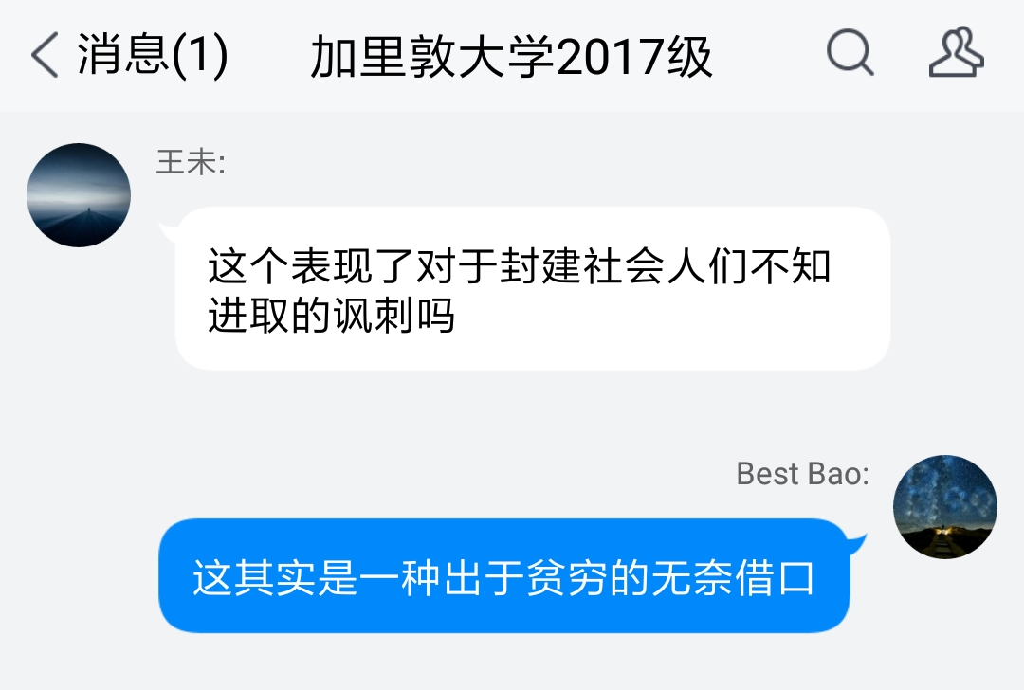
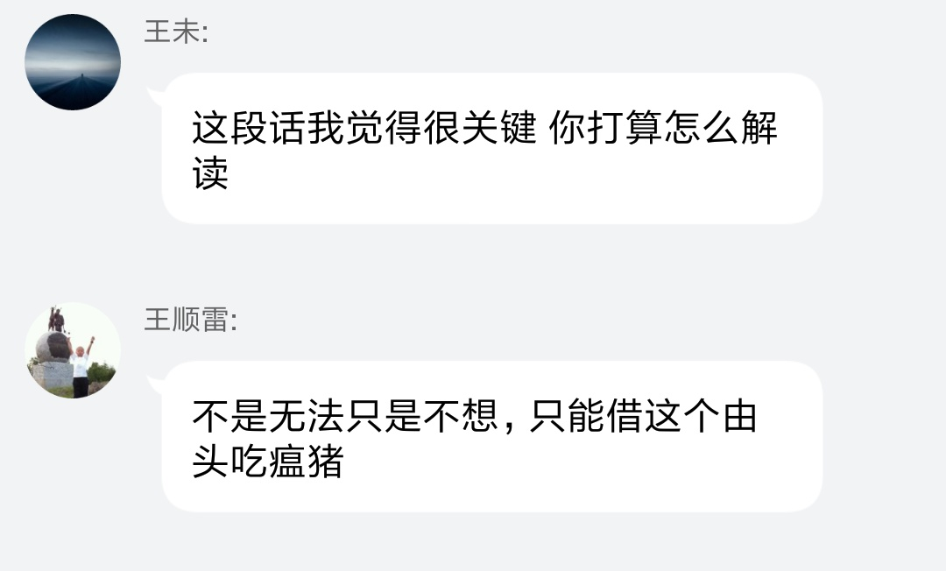
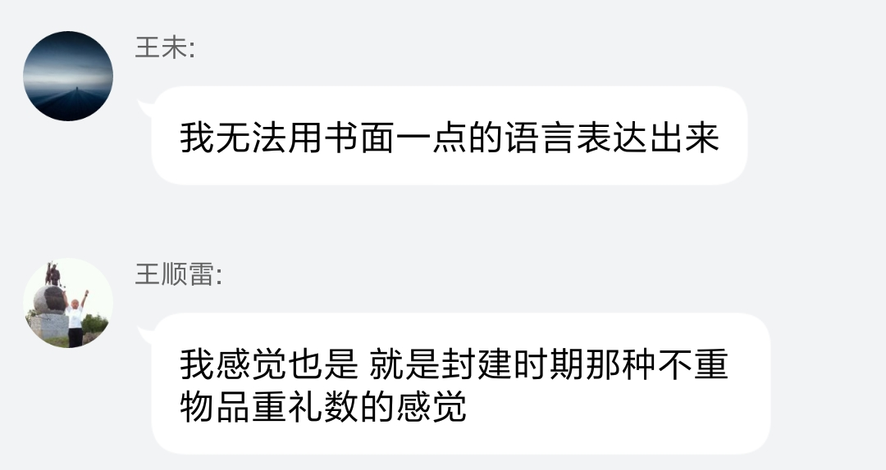

Slide 4
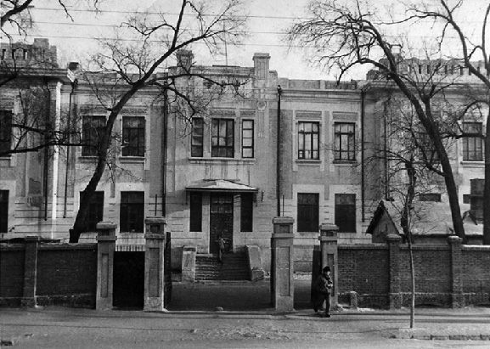
呼兰河
Story
20世纪初的呼兰，是位于松花江北岸的一座较为开化的小城。松花江支流呼兰河绕城而过，小城因此得名。

Slide 5
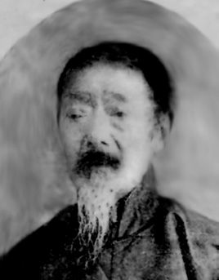

家族兴衰
没有图片
C
据修撰于1935年8月的《东昌张氏宗谱书》记载，萧红祖籍山东东昌府莘县长兴社杨皮营村（今属山东省聊城市莘县），先祖张岱于清乾隆年间携妻章氏逃荒关东
萧红祖父张维祯（1849—1929），他读过私塾，虽不善农商，但极为善良

Slide 6
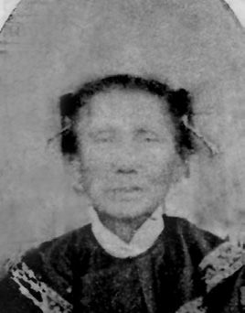
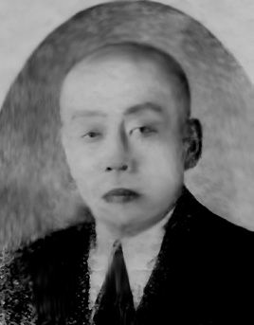
萧红祖母范氏（1848—1917），在所有张家亲戚的记忆中，她都是一个神神道道的人
家族
D I A R Y . . .
萧红父亲张廷举（1888—1959），他是个兼容新旧的小知识分子，经历四个政治时期，安然活到古稀之年
出任过小学校长、通俗出版社社长、义务教育委员会委员长、县教育局局长等职

Slide 7
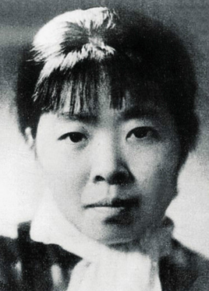
身世之谜
没有图片
1911年6月2日（农历五月初六），萧红出生于呼兰城内龙王庙路南的张家大院。
C

Slide 8
曹革成在2005年出版的《我的婶婶萧红》一书中，援引萧红小姨梁静芝的回忆说：“在当时呼兰的老人们中有传说，男莫占三、六、九；女莫占二、五、八，说是女孩五月初五出生，很不吉利
铁峰《萧红生平事迹考》记载，他曾经寻访到张廷举的老朋友于兴阁，于老先生谈及数月前曾听张廷举亲口说萧红是宣统三年五月初六生人。
没有图片
C

Slide 9
身世之谜
没有图片
9月1日，萧军在给萧红的第13封信做注释时谈到萧红的弟弟张秀珂曾经疑心张廷举并不是他和姐姐的亲生父亲，而他们的生父是张家的一个地户。萧红母亲与雇主张廷举发生关系后，伙同张廷举谋害了自己的丈夫，然后带着萧红和张秀珂来到张家，并改姓张。
C

Slide 10
身世之谜
《海燕》1979年第5期上
《重读〈呼兰河传〉回忆姐姐萧红》指出：“关于姐姐的身世，报刊上有的说她原来可能不姓张，他和弟弟是随着母亲一起到张家来的，这种说法与事实不符。还有的说，萧红的父亲对萧红的母亲系属逼婚，这就更荒谬可笑了。”但这种声音在当时显得十分微弱，少有人关注。
没有图片
C

Slide 11
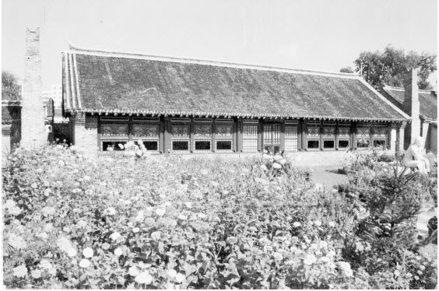
故乡与童年
张家大院坐落在呼兰城南关的龙王庙路南。这座典型满清风格的北方院落建造于光绪三十四年（1908），在张廷举、姜玉兰完婚时，工程尚未完全竣工。整座宅院占地七千多平方米，共有房舍三十余间，分东、西两部分。西院是张家的库房和佃户居住的地方，后来出租给一些做小生意的穷人。
没有图片
C

Slide 12
故乡与童年
祖父和后花园给了幼年萧红一个自由无虑的特定时空，她以自由而任性的眼光看待里边的一切。那些美好的童年经验后来被定格在呼兰河传中
没有图片
C
花开了，就象花睡醒了似的。鸟飞了，就象鸟上天了似的。虫子叫了，就象虫子在说话似的。一切都活了。都有无限的本领，要做什么，就做什么。要怎么样，就怎么样。都是自由的。倭瓜愿意爬上架就爬上架，愿意爬上房就爬上房。

Slide 13
祖母的爱与不爱
没有图片
C
张秀琢曾专就祖母针刺萧红这件事问过其父，张廷举笑着回答说：“哪能真用针扎她，奶奶看她用手指头捅窗户纸，就在她的对面拿针比划着，她就记住了，多少天不理奶奶。”

Slide 14
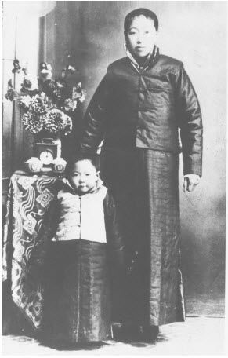
皮球与车夫
D I A R Y . . .
思想印记
童年的冒险

Slide 15
思想印记
春夏秋冬，一年四季来回循环的走，那是自古也就这样的了。风霜雨雪，受得住的就过去了，受不住的，就寻求着自然的结果。那自然的结果不大好，把一个人默默的一声不响的就拉着离开了这人间的世界了。
至于那还没有被拉去的，就风霜雨雪，仍旧在人间被吹打着。
没有图片
C

Slide 16
思想印记
生，老，病，死，都没有什么表示。生了就任其自然的长去，长大就长大，长不大也就算了。老，老了也没有什么关系，眼花了，就不看，耳聋了，就不听，牙掉了，就整吞，走不动了，就瘫着。这有什么办法，谁老谁活该。
假若有人问他们，人生是为了什么？他们并不会茫然无所对答的，他们会直截了当的不加思索的说了出来，“人活着是为吃饭穿衣。”再问他，人死了呢？他们会说：“人死了就完了。”
所以没有人看见过做扎彩匠的活着的时候为他自己糊一座阴宅，大概他不怎么相信阴间。假如有了阴间，到那时候他再开扎彩铺，怕又要租人家的房子了。
没有图片
C

Slide 17
思想印记
总共这泥坑子施给当地居民的福利有两条：第一条：常常抬车抬马，淹鸡，淹鸭，闹得非常热闹，可使居民说长道短，得以消遣。第二条就是这猪肉的问题了，若没有这泥坑子，可怎么吃瘟猪肉呢？吃是可以吃的，但是可怎么说法呢？真正说是吃的瘟猪肉，岂不太不讲卫生了吗？有这泥坑子可就好办，可以使瘟猪变成淹猪，居民们买起肉来，第一经济，第二也不算什么不卫生。
没有图片
C

Slide 18
思想印记
“每帖十吊钱，抽着蓝的，若嫌不好，还可以再抽，每帖十吊……”团圆媳妇的婆婆一听，这才恍然大悟，原来这可不是白抽的，十吊钱一张可不是玩的，一吊钱检豆腐可以检二十块。三天检一块豆腐，二十块，二三得六，六十天都有豆腐吃。若是隔十天检一块，一个月检三块，那就半年都不缺豆腐吃了。她又想，三天一块豆腐，那有这么浪费的人家。依着她一个月检一块大家尝尝也就是了，那么办，二十块豆腐，每月一块，可以吃二十个月，这二十个月，就是一年半还多两个月。
没有图片
C

Slide 19
思想印记
三有二伯说话的时候，把“这个”说成“介个”。“那个人好。”“介个人坏。”“介个人狼心狗肺。”“介个物不是物。”“家雀也往身上落粪，介个年头是啥年头。”四还有，有二伯不吃羊肉。
我家的有二伯，性情很古怪。有东西，你若不给他吃，他就骂。若给他送上去，他就说：“你二伯不吃这个，你们拿去吃吧！”家里买了落花生，冻梨之类，若不给他，除了让他看不见，若让他找着了一点影子，他就没有不骂的：“他妈的……王八蛋……兔羔子，有猫狗吃的，有蟑螂、耗子吃的，他妈的就是没有人吃的……兔羔子，兔羔子……”若给他送上去，他就说：“你二怕不吃这个，你们拿去吃吧。”
没有图片
C

Slide 20
思想印记
那鼓声就好像故意招惹那般不幸的人，打得有急有慢，好像一个迷路的人在夜里诉说着他的迷惘，又好像不幸的老人在回想着他幸福的短短的幼年。又好像慈爱的母亲送着她的儿子远行。又好像是生离死别，万分的难舍。
人生为了什么，才有这样凄凉的夜。
似乎下回再有打鼓的连听也不要听了。其实不然，鼓一响就又是上墙头的上墙头，侧着耳朵听的侧着耳朵在听，比西洋人赴音乐会更热心。
没有图片
C

Slide 21
母亲去世
继母与伯父
少年时代
订婚与祖父之死
学生时代
继母与伯父

Slide 22

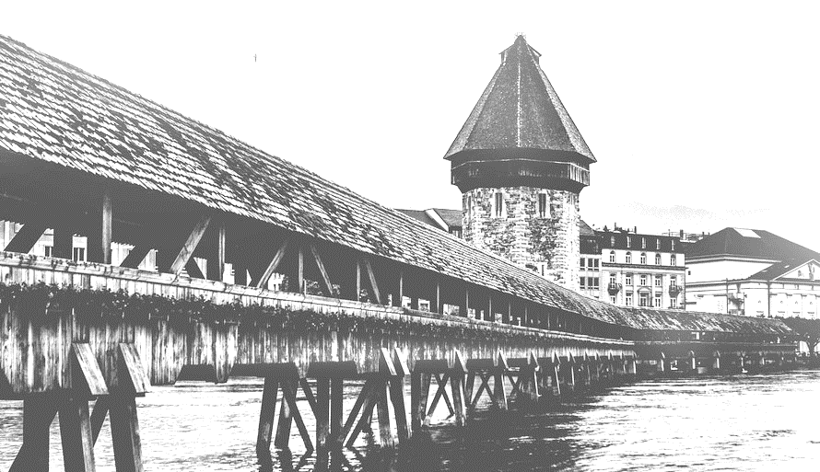
祖父之死
在她看来，祖父已经带走了人世间的所有良善，剩下的尽是凶残。

Slide 23
出走北平
萧红因不服“管教”从厨房拿了把菜刀与大舅对抗，大舅最终毫无脸面地气愤离去
大舅专程从乡下赶来呼兰“管教”外甥女，扬言“要打断这个小犟种的腿”。

Slide 24
出走北平
在这群少不更事的姑娘眼中，这自然是最富有时代色彩的浪漫选择，刺激而新鲜。
她们甚至不知天高地厚地认为“可以写稿子”解决在北平的生存。

Slide 25
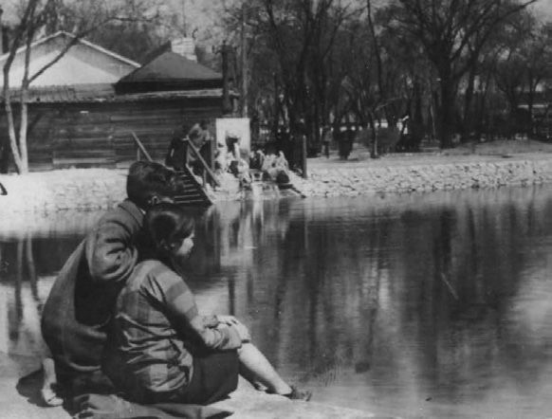
苦寻一生
Story

Slide 26
苦寻一生
Story
不辞而别
困居旅馆
相遇

Slide 27
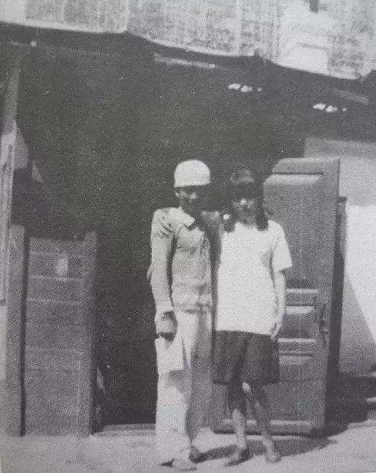
苦寻一生
Story
欧罗巴旅馆
商市街二十五号
离开哈尔滨

Slide 28
苦寻一生
Story
那边清溪唱着，
这边树叶绿了，
姑娘啊！
春天到了。

Slide 29
“我将与蓝天碧水永处，留得半部‘红楼’给别人写了。……半生尽遭白眼、冷遇，身先死，不甘、不甘！”
1月22日晨

Slide 30
参考文献：
《萧红全集》（上、中、下），哈尔滨出版社1998年版
孙茂山主编：《萧红身世考》，哈尔滨出版社2003年版。
萧军：《鲁迅给萧军萧红信简注释录》，黑龙江人民出版社1981年版
萧军：《萧红书简辑存注释录》，黑龙江人民出版社1981年版
曹革成：《我的婶婶萧红》，时代文艺出版社2005年版
叶君：《萧红传》，中国社会科学出版社2009年版
丁言昭：《萧红传》，江苏文艺出版社1993年版

Slide 31
THANK YOU
Bao

